Slide 1

서울시립대학교 통계학과 데이터 분석 경진대회
팀 btcon

Slide 2
목차
데이터 탐색
데이터 전처리
모델 선정
모델 결과
결론 및 정리

Slide 3
모델 선정 및 배경
사용할 모델 및 이유

Slide 4
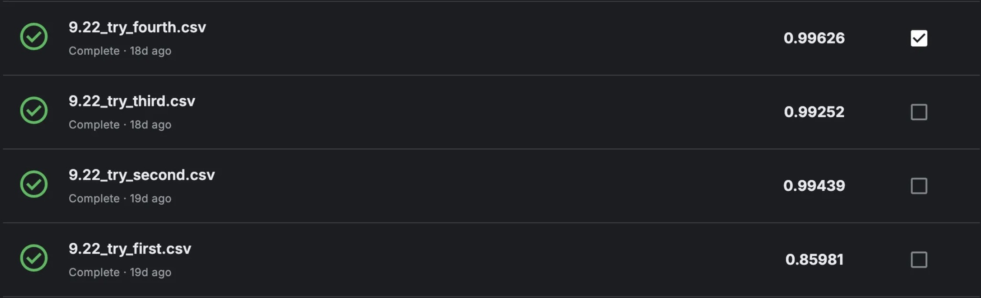
머신러닝 결과
아래서부터 XGB, LGBM, CAT, NGB 모델로 train에서 오염물질만을 학습해서 나온 모델의 결과

Slide 5

서울대학교에서 10년 동안 대출 1위 도서
출처 : yes24

Slide 6
모델 선정 및 목표
Logistic Regression : 92%
Feedforward Neural Network : 98%

Slide 7
데이터 탐색
기존 데이터를 탐색해서 사용 여부 및 방향성을 정함

Slide 8
Train&test data set
- Train : 2172*12
2019~2022년까지의 데이터 – 결측치 X
- Test : 535*12
2023년의 데이터 – 결측치 X
총 50개의 unique한 location이 존재
Col : ID, Year, Month, location, no2, o3, co, so2, pm10, pm2.5, address, Y(Train에만 존재)

Slide 9
Population
2019~2023년까지 서울 인구데이터
남/녀 구분, 10대부터 70대 이후까지 10세 단위로 구분
소수점 2자리까지만 사용.
location이 관악산, 행주인 행에는 결측치

Slide 10
Rain
2019~2023년까지 서울 강수량 데이터
Col : 연, 월, 구, 측정 장소, 일 강수량, 월 강수량, 일자
며칠의 결측치가 존재

Slide 11
Bike
2019~2023년까지 서울 장소별 자전거 대여 반납 데이터.
같은 location에 다양한 address가 존재.
Col : Year, Month, location, officenum, address, retnal, return
- 데이터가 제대로 처리가 안되어 있음.

Slide 12
Car
2019~2023년까지 서울 종별 차량 보유.
location이 관악산, 행주인 행에는 결측치
Col : Year, Month, location, address, a_d_classification, car_sedan car_van, car_twowheels, car_special, car_truck

Slide 13
Station Location
해당 주소의 x, y 좌표 데이터.
구글 어스에 해당 좌표 대입시에 정확한 위치 X
→ https://deveapp.com/map.php 사이트를 이용해 변환
Col : location, address, admin_region, code, x, y

Slide 14
Mountain Fire
해당 구의 연도별 산불 피해 규모 및 빈도
25구의 데이터만 존재. 생각보다 많은 구의 데이터가 없음
산이 없는 지역이 꽤 있음.
Col : Year, gu, area, fire_freq

Slide 15
탐색 결과
Bike 데이터의 경우 데이터 처리가 미흡하고 사용할 방안이 떠오르지 않음 → 사용 X
Mountain Fire의 경우에 없는 구가 많고 산불이 연도 데이터인데 한번의 빈도가 연단위로 영향을 미칠 것이라 예상X → 사용 X
나머지 데이터는 사용.

Slide 16
데이터 추가 및 전처리
데이터를 학습시키기 위한 전처리 및 추가 데이터

Slide 17
데이터 전처리 : Pop, Car, Rain
Pop&Car – 결측치 존재
관악산은 산이므로 0으로 처리
행주는 해당 지역 데이터를 가져와 메꿈 / Car에 경우 0으로 채움.
Rain
비가 하루동안 많이 온다고 며칠동안 맑지는 않음
월별 강수 빈도 및 강수량으로 처리

Slide 18
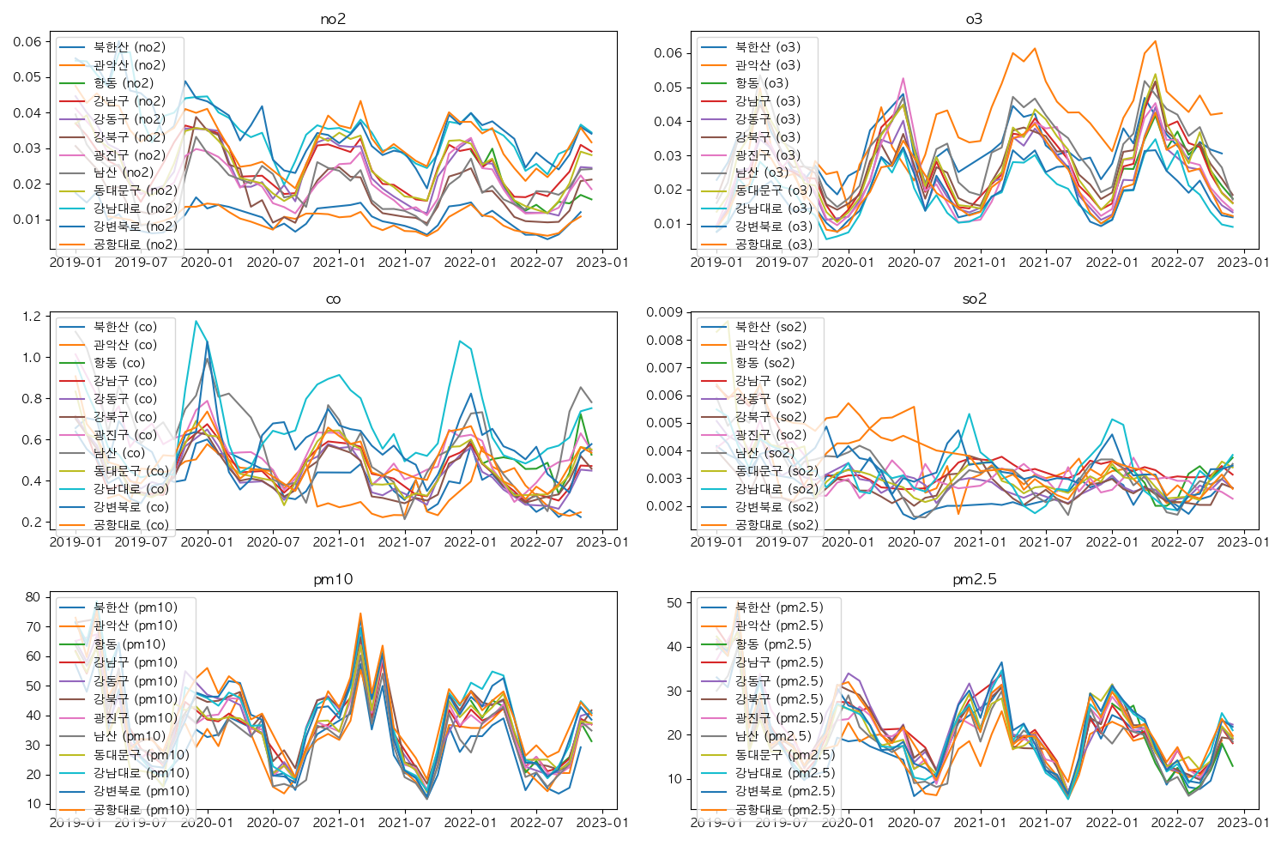
데이터 전처리

Slide 19
Month / Year 데이터 처리
월별의 차이가 극명하게 보임
여름에는 대부분의 지표가 낮아지고, 겨울에는 올라가는 것으로 보임
Dummy변수로 처리
연도별로도 차이가 보임
이는 예측의 연도가 하나 뿐이고, 해당 연도의 차이를 학습하지 못할 것이기 때문에 제외

Slide 20
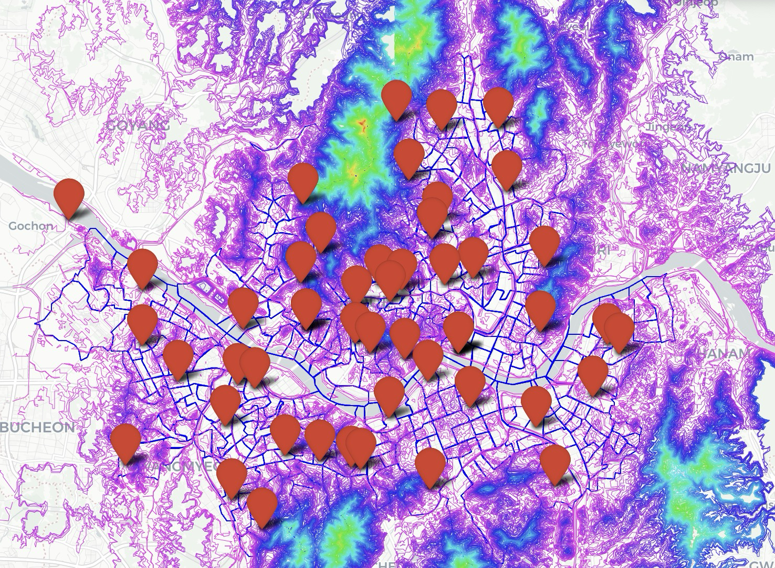
Station Location : 고도 데이터 추가

Slide 21
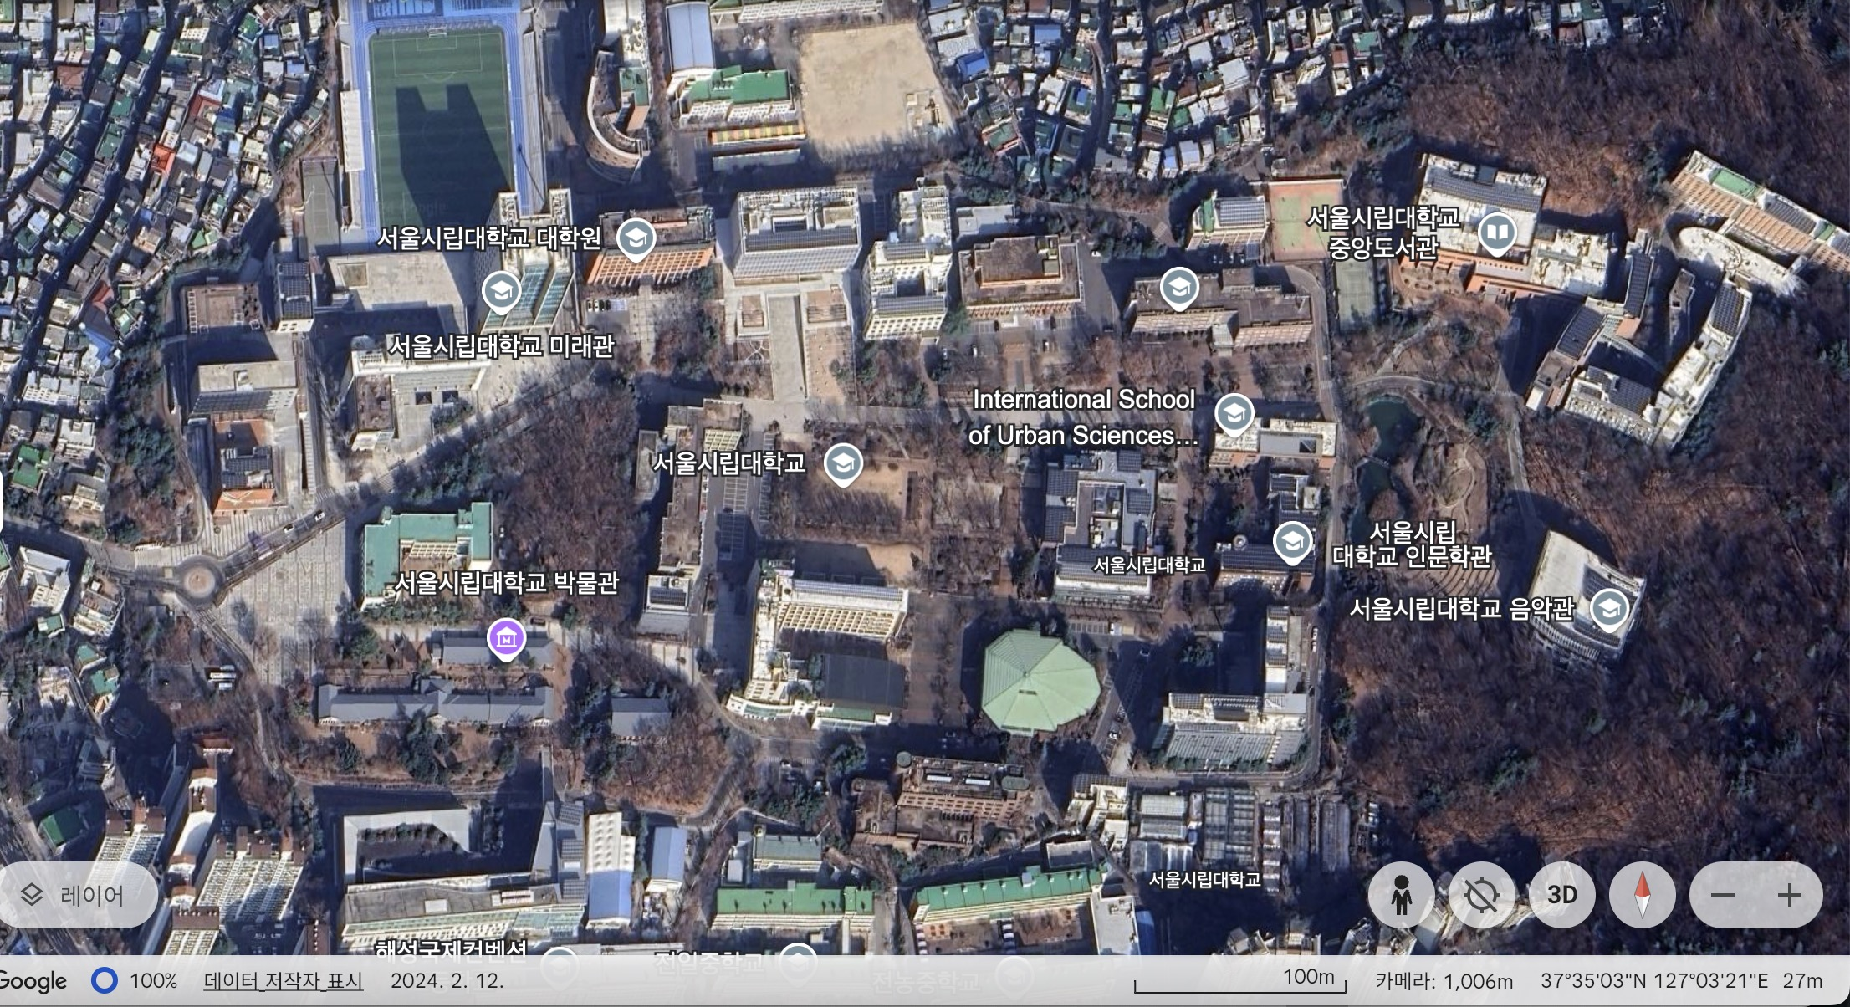
Station Location : 고도 데이터 추가

Slide 22
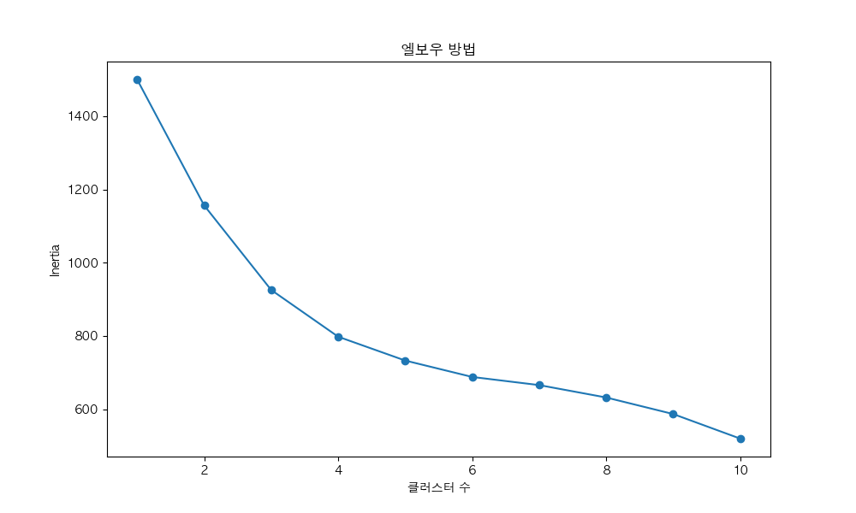
각 위치를 군집 분석

Slide 23
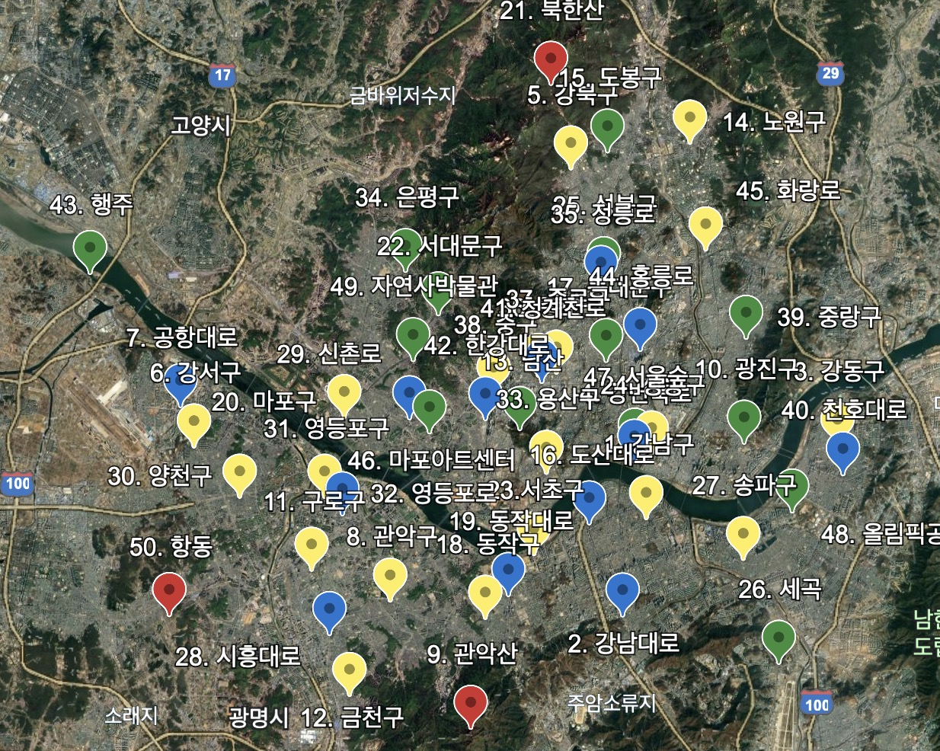
각 위치를 군집 분석

Slide 24
데이터 추가
Tax
지역적 차이가 세금에 기반한 것은 아닐까 하는 의문에 추가
구별로 연도별 세금데이터를 추가
Road, Tree, Building, River
위성 사진을 기반으로 주변 축척 20m에서 주변에 확연히 있다고 판단될만한 요소를 dummy형식으로 추가

Slide 25
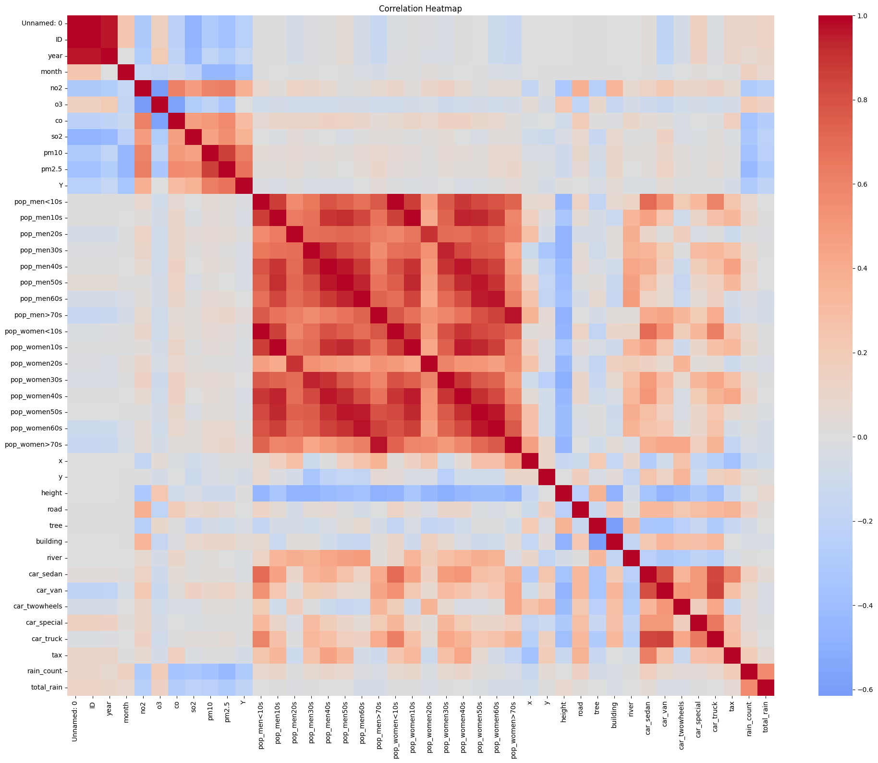
변수 heatmap
인구 데이터와 나머지의 상관성이 엿보인다.
자동차는 남성의 20~60대 양의 상관관계를 많이 보인다.
주변의 요소들과 no2, o3와의 상관성이 보인다.

Slide 26
# 기본 변수 세트
base_vars = ['month_1', 'month_2', 'month_3', 'month_4','month_5', 'month_6', 'month_7', 'month_8', 'month_9', 'month_10','month_11', 'month_12', 'no2', 'o3', 'co', 'so2', 'pm10', 'pm2.5']
# 추가 변수 그룹
additional_vars = [
['pop_men<10s', 'pop_men10s', 'pop_men20s', 'pop_men30s', 'pop_men40s', 'pop_men50s', 'pop_men60s', 'pop_men>70s','pop_women<10s', 'pop_women10s', 'pop_women20s', 'pop_women30s', 'pop_women40s', 'pop_women50s', 'pop_women60s', 'pop_women>70s＇], # 인구
['x', 'y', 'height＇], # 좌표
['road', 'tree', 'building', 'river＇], # 주변
['car_sedan', 'car_van', 'car_twowheels', 'car_special', 'car_truck＇], # 자동차
['tax＇], # 세금
['rain_count', 'total_rain’]] # 강수량

Slide 27
모델 결과
각 모델을 돌린 결과 정리

Slide 28
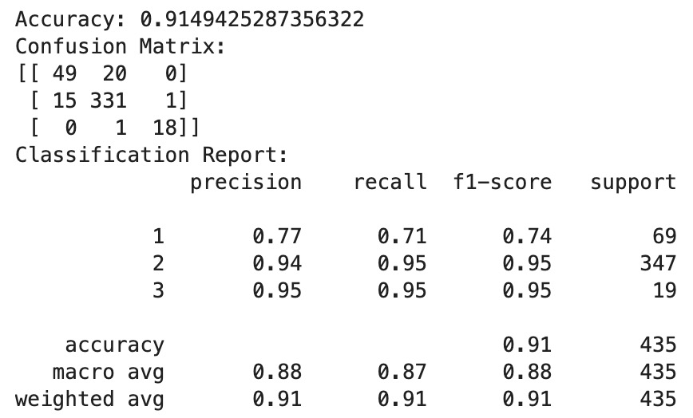
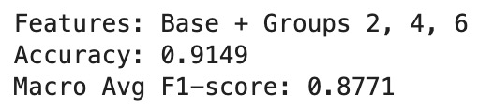
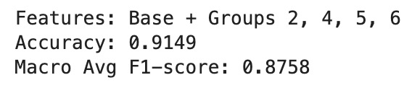
모델 결과 : Logistic
좌표, 자동차, 강수량 데이터를 넣었을 때가 정확도 및 가중 F-1 점수가 제일 높게 나왔다.

Slide 29
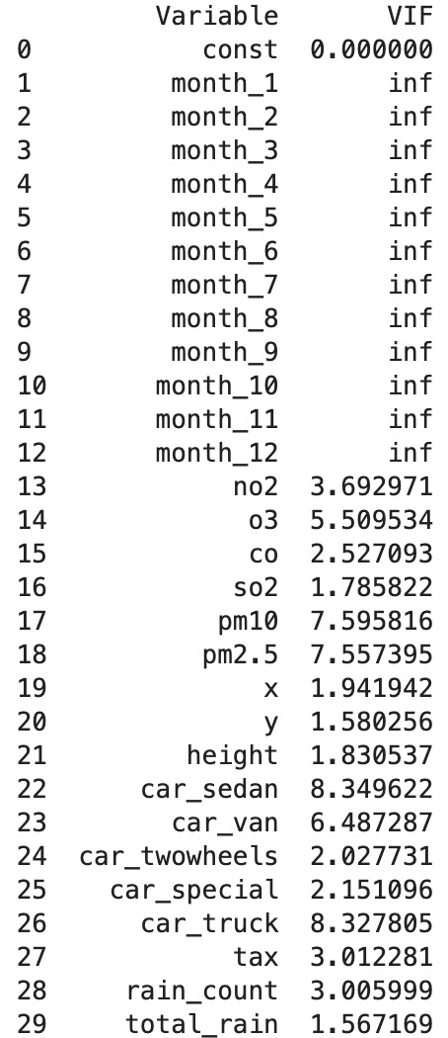
모델 결과 : 변수의 다중 공선성
월별 더미변수의 다른 변수들과의 상관성이 크게 나타난다. 나머지는 꽤 유의하나 사용하는 것에 큰 무리가 없어 보인다.

Slide 30
모델 결과 : 계수 해석
- 계절성: 여름과 초가을(6-10월)에 Y값이 커지며, 겨울과 봄에는 작아짐
- 대기 오염: 대부분의 대기 오염 물질(특히 미세먼지)는 Y를 크게 낮추는 요인이다. 예상대로 base_vars는 매우 중요한 변수다.
- 지리: 고지대일수록 Y값이 작아짐
차량: 세단은 Y값에 양으로, 벤은 음으로 영향을 미침
- 강우: 강우 횟수가 많을수록 사건 Y값이 증가하지만, 총 강우량은 큰 영향을 미치지 않음

Slide 31
모델 결과 : FNN
Variables: ['month_1', 'month_2', 'month_3', 'month_4', 'month_5', 'month_6', 'month_7', 'month_8', 'month_9', 'month_10', 'month_11', 'month_12', 'no2', 'o3', 'co', 'so2', 'pm10', 'pm2.5'] Test Loss: 0.0344 ---
Variables: ['month_1', 'month_2', 'month_3', 'month_4', 'month_5', 'month_6', 'month_7', 'month_8', 'month_9', 'month_10', 'month_11', 'month_12', 'no2', 'o3', 'co', 'so2', 'pm10', 'pm2.5', 'tax'] Test Loss: 0.0346 ---
Variables: ['month_1', 'month_2', 'month_3', 'month_4', 'month_5', 'month_6', 'month_7', 'month_8', 'month_9', 'month_10', 'month_11', 'month_12', 'no2', 'o3', 'co', 'so2', 'pm10', 'pm2.5', 'rain_count', 'total_rain'] Test Loss: 0.0414 ---
Base vars를 넣었을 때가 제일 높고, 그다음이 세금 데이터를 넣었을 때가 높게 나왔다.

Slide 32
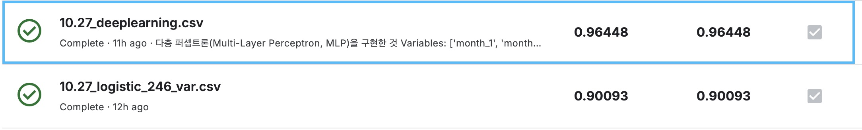
Score
둘 모두 목표 달성 실패.
딥러닝의 경우, Base vars로만 돌렸을 때 97.7%까지 나왔음.

Slide 33
결론 및 정리
각 모델을 돌린 결과 정리

Slide 34
결론
Base vars의 영향력이 매우 큼
Logistic의 경우 강수량, 좌표, 자동차 데이터가 영향이 큼
FNN에 경우 Base vars에 오히려 다른 변수를 더할 경우 성능이 떨어짐. - 모델 설계에 미흡한 점이 있을 수도 있을 것이라 추측
세금의 영향이 생각보다 있음

Slide 35
Appendix
추가 자료들

Slide 36
Coefficients: [-0.36004017 -0.12916946 -0.13082147 -0.05730565 -0.1814825 0.29865749
0.27282619 0.22628456 0.36857648 0.39416007 -0.19071406 -0.4400108
-0.97946821 -1.57390228 0.17631044 -0.22191079 -1.2616584 -2.61338961
-0.07454305 0.08429538 -0.41059511 0.18287943 -0.33617036 -0.00754041
0.03897225 0.02728812 0.61420515 -0.01547832]
'month_1', 'month_2', 'month_3', 'month_4','month_5', 'month_6', 'month_7', 'month_8', 'month_9', 'month_10','month_11', 'month_12', 'no2', 'o3', 'co', 'so2', 'pm10', 'pm2.5', 'x', 'y', 'height', 'car_sedan', 'car_van', 'car_twowheels', 'car_special', 'car_truck', 'rain_count', 'total_rain'

Slide 37
Features: Base variables Accuracy: 0.8943 Macro Avg F1-score: 0.8463 Features: Base + Groups 1 Accuracy: 0.9057 Macro Avg F1-score: 0.8679 Features: Base + Groups 2 Accuracy: 0.8989 Macro Avg F1-score: 0.8493 Features: Base + Groups 3 Accuracy: 0.8920 Macro Avg F1-score: 0.8427 Features: Base + Groups 4 Accuracy: 0.8943 Macro Avg F1-score: 0.8494 Features: Base + Groups 5 Accuracy: 0.8989 Macro Avg F1-score: 0.8507 Features: Base + Groups 6 Accuracy: 0.9011 Macro Avg F1-score: 0.8515 Features: Base + Groups 1, 2 Accuracy: 0.8989 Macro Avg F1-score: 0.8539 Features: Base + Groups 1, 3 Accuracy: 0.8989 Macro Avg F1-score: 0.8493 Features: Base + Groups 1, 4 Accuracy: 0.8966 Macro Avg F1-score: 0.8532 Features: Base + Groups 1, 5 Accuracy: 0.9034 Macro Avg F1-score: 0.8643 Features: Base + Groups 1, 6 Accuracy: 0.9034 Macro Avg F1-score: 0.8629 Features: Base + Groups 2, 3 Accuracy: 0.8943 Macro Avg F1-score: 0.8433 Features: Base + Groups 2, 4 Accuracy: 0.9034 Macro Avg F1-score: 0.8614 Features: Base + Groups 2, 5 Accuracy: 0.9011 Macro Avg F1-score: 0.8515 Features: Base + Groups 2, 6 Accuracy: 0.8989 Macro Avg F1-score: 0.8493 Features: Base + Groups 3, 4 Accuracy: 0.8943 Macro Avg F1-score: 0.8401 Features: Base + Groups 3, 5 Accuracy: 0.8943 Macro Avg F1-score: 0.8448 Features: Base + Groups 3, 6 Accuracy: 0.9011 Macro Avg F1-score: 0.8530 Features: Base + Groups 4, 5 Accuracy: 0.8966 Macro Avg F1-score: 0.8548 Features: Base + Groups 4, 6 Accuracy: 0.9057 Macro Avg F1-score: 0.8637 Features: Base + Groups 5, 6 Accuracy: 0.8989 Macro Avg F1-score: 0.8493 Features: Base + Groups 1, 2, 3 Accuracy: 0.8966 Macro Avg F1-score: 0.8373 Features: Base + Groups 1, 2, 4 Accuracy: 0.8966 Macro Avg F1-score: 0.8516 Features: Base + Groups 1, 2, 5 Accuracy: 0.9011 Macro Avg F1-score: 0.8577 Features: Base + Groups 1, 2, 6 Accuracy: 0.8989 Macro Avg F1-score: 0.8554 Features: Base + Groups 1, 3, 4 Accuracy: 0.8966 Macro Avg F1-score: 0.8455 Features: Base + Groups 1, 3, 5 Accuracy: 0.8989 Macro Avg F1-score: 0.8493 Features: Base + Groups 1, 3, 6 Accuracy: 0.9034 Macro Avg F1-score: 0.8552 Features: Base + Groups 1, 4, 5 Accuracy: 0.8966 Macro Avg F1-score: 0.8532 Features: Base + Groups 1, 4, 6 Accuracy: 0.9057 Macro Avg F1-score: 0.8652 Features: Base + Groups 1, 5, 6

Slide 38
Accuracy: 0.9034 Macro Avg F1-score: 0.8629 Features: Base + Groups 2, 3, 4 Accuracy: 0.8989 Macro Avg F1-score: 0.8478 Features: Base + Groups 2, 3, 5 Accuracy: 0.8966 Macro Avg F1-score: 0.8455 Features: Base + Groups 2, 3, 6 Accuracy: 0.9011 Macro Avg F1-score: 0.8515 Features: Base + Groups 2, 4, 5 Accuracy: 0.9011 Macro Avg F1-score: 0.8577 Features: Base + Groups 2, 4, 6 Accuracy: 0.9149 Macro Avg F1-score: 0.8771 Features: Base + Groups 2, 5, 6 Accuracy: 0.8989 Macro Avg F1-score: 0.8478 Features: Base + Groups 3, 4, 5 Accuracy: 0.8966 Macro Avg F1-score: 0.8455 Features: Base + Groups 3, 4, 6 Accuracy: 0.9034 Macro Avg F1-score: 0.8538 Features: Base + Groups 3, 5, 6 Accuracy: 0.8966 Macro Avg F1-score: 0.8455 Features: Base + Groups 4, 5, 6 Accuracy: 0.9057 Macro Avg F1-score: 0.8637 Features: Base + Groups 1, 2, 3, 4 Accuracy: 0.8943 Macro Avg F1-score: 0.8417 Features: Base + Groups 1, 2, 3, 5 Accuracy: 0.8966 Macro Avg F1-score: 0.8373 Features: Base + Groups 1, 2, 3, 6 Accuracy: 0.9011 Macro Avg F1-score: 0.8419 Features: Base + Groups 1, 2, 4, 5 Accuracy: 0.8966 Macro Avg F1-score: 0.8516 Features: Base + Groups 1, 2, 4, 6 Accuracy: 0.9080 Macro Avg F1-score: 0.8660 Features: Base + Groups 1, 2, 5, 6 Accuracy: 0.9034 Macro Avg F1-score: 0.8614 Features: Base + Groups 1, 3, 4, 5 Accuracy: 0.8966 Macro Avg F1-score: 0.8455 Features: Base + Groups 1, 3, 4, 6 Accuracy: 0.9034 Macro Avg F1-score: 0.8552 Features: Base + Groups 1, 3, 5, 6 Accuracy: 0.9034 Macro Avg F1-score: 0.8552 Features: Base + Groups 1, 4, 5, 6 Accuracy: 0.9034 Macro Avg F1-score: 0.8614 Features: Base + Groups 2, 3, 4, 5 Accuracy: 0.8966 Macro Avg F1-score: 0.8439 Features: Base + Groups 2, 3, 4, 6 Accuracy: 0.9080 Macro Avg F1-score: 0.8612 Features: Base + Groups 2, 3, 5, 6 Accuracy: 0.8966 Macro Avg F1-score: 0.8373 Features: Base + Groups 2, 4, 5, 6 Accuracy: 0.9149 Macro Avg F1-score: 0.8758 Features: Base + Groups 3, 4, 5, 6 Accuracy: 0.9057 Macro Avg F1-score: 0.8561 Features: Base + Groups 1, 2, 3, 4, 5 Accuracy: 0.8943 Macro Avg F1-score: 0.8417 Features: Base + Groups 1, 2, 3, 4, 6 Accuracy: 0.9057 Macro Avg F1-score: 0.8575 Features: Base + Groups 1, 2, 3, 5, 6 Accuracy: 0.9034 Macro Avg F1-score: 0.8456 Features: Base + Groups 1, 2, 4, 5, 6 Accuracy: 0.9080 Macro Avg F1-score: 0.8660 Features: Base + Groups 1, 3, 4, 5, 6 Accuracy: 0.9011 Macro Avg F1-score: 0.8515 Features: Base + Groups 2, 3, 4, 5, 6 Accuracy: 0.9057 Macro Avg F1-score: 0.8561 Features: Base + Groups 1, 2, 3, 4, 5, 6 Accuracy: 0.9057 Macro Avg F1-score: 0.8575 Features: All variables Accuracy: 0.9057 Macro Avg F1-score: 0.8575

Slide 39
Variables: ['month_1', 'month_2', 'month_3', 'month_4', 'month_5', 'month_6', 'month_7', 'month_8', 'month_9', 'month_10', 'month_11', 'month_12', 'no2', 'o3', 'co', 'so2', 'pm10', 'pm2.5'] Test Loss: 0.0344 --- Variables: ['month_1', 'month_2', 'month_3', 'month_4', 'month_5', 'month_6', 'month_7', 'month_8', 'month_9', 'month_10', 'month_11', 'month_12', 'no2', 'o3', 'co', 'so2', 'pm10', 'pm2.5', 'tax'] Test Loss: 0.0346 --- Variables: ['month_1', 'month_2', 'month_3', 'month_4', 'month_5', 'month_6', 'month_7', 'month_8', 'month_9', 'month_10', 'month_11', 'month_12', 'no2', 'o3', 'co', 'so2', 'pm10', 'pm2.5', 'rain_count', 'total_rain'] Test Loss: 0.0414 --- Variables: ['month_1', 'month_2', 'month_3', 'month_4', 'month_5', 'month_6', 'month_7', 'month_8', 'month_9', 'month_10', 'month_11', 'month_12', 'no2', 'o3', 'co', 'so2', 'pm10', 'pm2.5', 'tax', 'rain_count', 'total_rain'] Test Loss: 0.0478 --- Variables: ['month_1', 'month_2', 'month_3', 'month_4', 'month_5', 'month_6', 'month_7', 'month_8', 'month_9', 'month_10', 'month_11', 'month_12', 'no2', 'o3', 'co', 'so2', 'pm10', 'pm2.5', 'car_sedan', 'car_van', 'car_twowheels', 'car_special', 'car_truck', 'tax'] Test Loss: 0.0546 --- Variables: ['month_1', 'month_2', 'month_3', 'month_4', 'month_5', 'month_6', 'month_7', 'month_8', 'month_9', 'month_10', 'month_11', 'month_12', 'no2', 'o3', 'co', 'so2', 'pm10', 'pm2.5', 'x', 'y', 'height'] Test Loss: 0.0548 --- Variables: ['month_1', 'month_2', 'month_3', 'month_4', 'month_5', 'month_6', 'month_7', 'month_8', 'month_9', 'month_10', 'month_11', 'month_12', 'no2', 'o3', 'co', 'so2', 'pm10', 'pm2.5', 'road', 'tree', 'building', 'river'] Test Loss: 0.0557 --- Variables: ['month_1', 'month_2', 'month_3', 'month_4', 'month_5', 'month_6', 'month_7', 'month_8', 'month_9', 'month_10', 'month_11', 'month_12', 'no2', 'o3', 'co', 'so2', 'pm10', 'pm2.5', 'road', 'tree', 'building', 'river', 'rain_count', 'total_rain'] Test Loss: 0.0599 --- Variables: ['month_1', 'month_2', 'month_3', 'month_4', 'month_5', 'month_6', 'month_7', 'month_8', 'month_9', 'month_10', 'month_11', 'month_12', 'no2', 'o3', 'co', 'so2', 'pm10', 'pm2.5', 'road', 'tree', 'building', 'river', 'tax'] Test Loss: 0.0637 --- Variables: ['month_1', 'month_2', 'month_3', 'month_4', 'month_5', 'month_6', 'month_7', 'month_8', 'month_9', 'month_10', 'month_11', 'month_12', 'no2', 'o3', 'co', 'so2', 'pm10', 'pm2.5', 'x', 'y', 'height', 'rain_count', 'total_rain'] Test Loss: 0.0654 --- Variables: ['month_1', 'month_2', 'month_3', 'month_4', 'month_5', 'month_6', 'month_7', 'month_8', 'month_9', 'month_10', 'month_11', 'month_12', 'no2', 'o3', 'co', 'so2', 'pm10', 'pm2.5', 'pop_men<10s', 'pop_men10s', 'pop_men20s', 'pop_men30s', 'pop_men40s', 'pop_men50s', 'pop_men60s', 'pop_men>70s', 'pop_women<10s', 'pop_women10s', 'pop_women20s', 'pop_women30s', 'pop_women40s', 'pop_women50s', 'pop_women60s', 'pop_women>70s', 'tax', 'rain_count', 'total_rain'] Test Loss: 0.0677 --- Variables: ['month_1', 'month_2', 'month_3', 'month_4', 'month_5', 'month_6', 'month_7', 'month_8', 'month_9', 'month_10', 'month_11', 'month_12', 'no2', 'o3', 'co', 'so2', 'pm10', 'pm2.5', 'pop_men<10s', 'pop_men10s', 'pop_men20s', 'pop_men30s', 'pop_men40s', 'pop_men50s', 'pop_men60s', 'pop_men>70s', 'pop_women<10s', 'pop_women10s', 'pop_women20s', 'pop_women30s', 'pop_women40s', 'pop_women50s', 'pop_women60s', 'pop_women>70s'] Test Loss: 0.0695 --- Variables: ['month_1', 'month_2', 'month_3', 'month_4', 'month_5', 'month_6', 'month_7', 'month_8', 'month_9', 'month_10', 'month_11', 'month_12', 'no2', 'o3', 'co', 'so2', 'pm10', 'pm2.5', 'x', 'y', 'height', 'tax'] Test Loss: 0.0696 --- Variables: ['month_1', 'month_2', 'month_3', 'month_4', 'month_5', 'month_6', 'month_7', 'month_8', 'month_9', 'month_10', 'month_11', 'month_12', 'no2', 'o3', 'co', 'so2', 'pm10', 'pm2.5', 'x', 'y', 'height', 'tax', 'rain_count', 'total_rain'] Test Loss: 0.0722 --- Variables: ['month_1', 'month_2', 'month_3', 'month_4', 'month_5', 'month_6', 'month_7', 'month_8', 'month_9', 'month_10', 'month_11', 'month_12', 'no2', 'o3', 'co', 'so2', 'pm10', 'pm2.5', 'car_sedan', 'car_van', 'car_twowheels', 'car_special', 'car_truck', 'tax', 'rain_count', 'total_rain'] Test Loss: 0.0736 --- Variables: ['month_1', 'month_2', 'month_3', 'month_4', 'month_5', 'month_6', 'month_7', 'month_8', 'month_9', 'month_10', 'month_11', 'month_12', 'no2', 'o3', 'co', 'so2', 'pm10', 'pm2.5', 'pop_men<10s', 'pop_men10s', 'pop_men20s', 'pop_men30s', 'pop_men40s', 'pop_men50s', 'pop_men60s', 'pop_men>70s', 'pop_women<10s', 'pop_women10s', 'pop_women20s', 'pop_women30s', 'pop_women40s', 'pop_women50s', 'pop_women60s', 'pop_women>70s', 'tax'] Test Loss: 0.0753 --- Variables: ['month_1', 'month_2', 'month_3', 'month_4', 'month_5', 'month_6', 'month_7', 'month_8', 'month_9', 'month_10', 'month_11', 'month_12', 'no2', 'o3', 'co', 'so2', 'pm10', 'pm2.5', 'car_sedan', 'car_van', 'car_twowheels', 'car_special', 'car_truck', 'rain_count', 'total_rain'] Test Loss: 0.0756 --- Variables: ['month_1', 'month_2', 'month_3', 'month_4', 'month_5', 'month_6', 'month_7', 'month_8', 'month_9', 'month_10', 'month_11', 'month_12', 'no2', 'o3', 'co', 'so2', 'pm10', 'pm2.5', 'road', 'tree', 'building', 'river', 'tax', 'rain_count', 'total_rain'] Test Loss: 0.0765 --- Variables: ['month_1', 'month_2', 'month_3', 'month_4', 'month_5', 'month_6', 'month_7', 'month_8', 'month_9', 'month_10', 'month_11', 'month_12', 'no2', 'o3', 'co', 'so2', 'pm10', 'pm2.5', 'x', 'y', 'height', 'road', 'tree', 'building', 'river', 'tax', 'rain_count', 'total_rain'] Test Loss: 0.0776 --- Variables: ['month_1', 'month_2', 'month_3', 'month_4', 'month_5', 'month_6', 'month_7', 'month_8', 'month_9', 'month_10', 'month_11', 'month_12', 'no2', 'o3', 'co', 'so2', 'pm10', 'pm2.5', 'pop_men<10s', 'pop_men10s', 'pop_men20s', 'pop_men30s', 'pop_men40s', 'pop_men50s', 'pop_men60s', 'pop_men>70s', 'pop_women<10s', 'pop_women10s', 'pop_women20s', 'pop_women30s', 'pop_women40s', 'pop_women50s', 'pop_women60s', 'pop_women>70s', 'road', 'tree', 'building', 'river'] Test Loss: 0.0778 --- Variables: ['month_1', 'month_2', 'month_3', 'month_4', 'month_5', 'month_6', 'month_7', 'month_8', 'month_9', 'month_10', 'month_11', 'month_12', 'no2', 'o3', 'co', 'so2', 'pm10', 'pm2.5', 'x', 'y', 'height', 'car_sedan', 'car_van', 'car_twowheels', 'car_special', 'car_truck', 'tax'] Test Loss: 0.0784 --- Variables: ['month_1', 'month_2', 'month_3', 'month_4', 'month_5', 'month_6', 'month_7', 'month_8', 'month_9', 'month_10', 'month_11', 'month_12', 'no2', 'o3', 'co', 'so2', 'pm10', 'pm2.5', 'x', 'y', 'height', 'car_sedan', 'car_van', 'car_twowheels', 'car_special', 'car_truck', 'tax', 'rain_count', 'total_rain'] Test Loss: 0.0796 --- Variables: ['month_1', 'month_2', 'month_3', 'month_4', 'month_5', 'month_6', 'month_7', 'month_8', 'month_9', 'month_10', 'month_11', 'month_12', 'no2', 'o3', 'co', 'so2', 'pm10', 'pm2.5', 'pop_men<10s', 'pop_men10s', 'pop_men20s', 'pop_men30s', 'pop_men40s', 'pop_men50s', 'pop_men60s', 'pop_men>70s', 'pop_women<10s', 'pop_women10s', 'pop_women20s', 'pop_women30s', 'pop_women40s', 'pop_women50s', 'pop_women60s', 'pop_women>70s', 'x', 'y', 'height'] Test Loss: 0.0798 --- Variables: ['month_1', 'month_2', 'month_3', 'month_4', 'month_5', 'month_6', 'month_7', 'month_8', 'month_9', 'month_10', 'month_11', 'month_12', 'no2', 'o3', 'co', 'so2', 'pm10', 'pm2.5', 'pop_men<10s', 'pop_men10s', 'pop_men20s', 'pop_men30s', 'pop_men40s', 'pop_men50s', 'pop_men60s', 'pop_men>70s', 'pop_women<10s', 'pop_women10s', 'pop_women20s', 'pop_women30s', 'pop_women40s', 'pop_women50s', 'pop_women60s', 'pop_women>70s', 'car_sedan', 'car_van', 'car_twowheels', 'car_special', 'car_truck'] Test Loss: 0.0800 --- Variables: ['month_1', 'month_2', 'month_3', 'month_4', 'month_5', 'month_6', 'month_7', 'month_8', 'month_9', 'month_10', 'month_11', 'month_12', 'no2', 'o3', 'co', 'so2', 'pm10', 'pm2.5', 'pop_men<10s', 'pop_men10s', 'pop_men20s', 'pop_men30s', 'pop_men40s', 'pop_men50s', 'pop_men60s', 'pop_men>70s', 'pop_women<10s', 'pop_women10s', 'pop_women20s', 'pop_women30s', 'pop_women40s', 'pop_women50s', 'pop_women60s', 'pop_women>70s', 'rain_count', 'total_rain'] Test Loss: 0.0808 --- Variables: ['month_1', 'month_2', 'month_3', 'month_4', 'month_5', 'month_6', 'month_7', 'month_8', 'month_9', 'month_10', 'month_11', 'month_12', 'no2', 'o3', 'co', 'so2', 'pm10', 'pm2.5', 'car_sedan', 'car_van', 'car_twowheels', 'car_special', 'car_truck'] Test Loss: 0.0838 --- Variables: ['month_1', 'month_2', 'month_3', 'month_4', 'month_5', 'month_6', 'month_7', 'month_8', 'month_9', 'month_10', 'month_11', 'month_12', 'no2', 'o3', 'co', 'so2', 'pm10', 'pm2.5', 'pop_men<10s', 'pop_men10s', 'pop_men20s', 'pop_men30s', 'pop_men40s', 'pop_men50s', 'pop_men60s', 'pop_men>70s', 'pop_women<10s', 'pop_women10s', 'pop_women20s', 'pop_women30s', 'pop_women40s', 'pop_women50s', 'pop_women60s', 'pop_women>70s', 'x', 'y', 'height', 'car_sedan', 'car_van', 'car_twowheels', 'car_special', 'car_truck', 'tax'] Test Loss: 0.0841 --- Variables: ['month_1', 'month_2', 'month_3', 'month_4', 'month_5', 'month_6', 'month_7', 'month_8', 'month_9', 'month_10', 'month_11', 'month_12', 'no2', 'o3', 'co', 'so2', 'pm10', 'pm2.5', 'x', 'y', 'height', 'car_sedan', 'car_van', 'car_twowheels', 'car_special', 'car_truck', 'rain_count', 'total_rain'] Test Loss: 0.0843 --- Variables: ['month_1', 'month_2', 'month_3', 'month_4', 'month_5', 'month_6', 'month_7', 'month_8', 'month_9', 'month_10', 'month_11', 'month_12', 'no2', 'o3', 'co', 'so2', 'pm10', 'pm2.5', 'pop_men<10s', 'pop_men10s', 'pop_men20s', 'pop_men30s', 'pop_men40s', 'pop_men50s', 'pop_men60s', 'pop_men>70s', 'pop_women<10s', 'pop_women10s', 'pop_women20s', 'pop_women30s', 'pop_women40s', 'pop_women50s', 'pop_women60s', 'pop_women>70s', 'x', 'y', 'height', 'car_sedan', 'car_van', 'car_twowheels', 'car_special', 'car_truck', 'tax', 'rain_count', 'total_rain'] Test Loss: 0.0845 --- Variables: ['month_1', 'month_2', 'month_3', 'month_4', 'month_5', 'month_6', 'month_7', 'month_8', 'month_9', 'month_10', 'month_11', 'month_12', 'no2', 'o3', 'co', 'so2', 'pm10', 'pm2.5', 'pop_men<10s', 'pop_men10s', 'pop_men20s', 'pop_men30s', 'pop_men40s', 'pop_men50s', 'pop_men60s', 'pop_men>70s', 'pop_women<10s', 'pop_women10s', 'pop_women20s', 'pop_women30s', 'pop_women40s', 'pop_women50s', 'pop_women60s', 'pop_women>70s', 'road', 'tree', 'building', 'river', 'tax', 'rain_count', 'total_rain'] Test Loss: 0.0848 --- Variables: ['month_1', 'month_2', 'month_3', 'month_4', 'month_5', 'month_6', 'month_7', 'month_8', 'month_9', 'month_10', 'month_11', 'month_12', 'no2', 'o3', 'co', 'so2', 'pm10', 'pm2.5', 'road', 'tree', 'building', 'river', 'car_sedan', 'car_van', 'car_twowheels', 'car_special', 'car_truck'] Test Loss: 0.0849 --- Variables: ['month_1', 'month_2', 'month_3', 'month_4', 'month_5', 'month_6', 'month_7', 'month_8', 'month_9', 'month_10', 'month_11', 'month_12', 'no2', 'o3', 'co', 'so2', 'pm10', 'pm2.5', 'pop_men<10s', 'pop_men10s', 'pop_men20s', 'pop_men30s', 'pop_men40s', 'pop_men50s', 'pop_men60s', 'pop_men>70s', 'pop_women<10s', 'pop_women10s', 'pop_women20s', 'pop_women30s', 'pop_women40s', 'pop_women50s', 'pop_women60s', 'pop_women>70s', 'road', 'tree', 'building', 'river', 'tax'] Test Loss: 0.0860 --- Variables: ['month_1', 'month_2', 'month_3', 'month_4', 'month_5', 'month_6', 'month_7', 'month_8', 'month_9', 'month_10', 'month_11', 'month_12', 'no2', 'o3', 'co', 'so2', 'pm10', 'pm2.5', 'pop_men<10s', 'pop_men10s', 'pop_men20s', 'pop_men30s', 'pop_men40s', 'pop_men50s', 'pop_men60s', 'pop_men>70s', 'pop_women<10s', 'pop_women10s', 'pop_women20s', 'pop_women30s', 'pop_women40s', 'pop_women50s', 'pop_women60s', 'pop_women>70s', 'car_sedan', 'car_van', 'car_twowheels', 'car_special', 'car_truck', 'rain_count', 'total_rain'] Test Loss: 0.0861 --- Variables: ['month_1', 'month_2', 'month_3', 'month_4', 'month_5', 'month_6', 'month_7', 'month_8', 'month_9', 'month_10', 'month_11', 'month_12', 'no2', 'o3', 'co', 'so2', 'pm10', 'pm2.5', 'pop_men<10s', 'pop_men10s', 'pop_men20s', 'pop_men30s', 'pop_men40s', 'pop_men50s', 'pop_men60s', 'pop_men>70s', 'pop_women<10s', 'pop_women10s', 'pop_women20s', 'pop_women30s', 'pop_women40s', 'pop_women50s', 'pop_women60s', 'pop_women>70s', 'road', 'tree', 'building', 'river', 'car_sedan', 'car_van', 'car_twowheels', 'car_special', 'car_truck', 'tax'] Test Loss: 0.0879 --- Variables: ['month_1', 'month_2', 'month_3', 'month_4', 'month_5', 'month_6', 'month_7', 'month_8', 'month_9', 'month_10', 'month_11', 'month_12', 'no2', 'o3', 'co', 'so2', 'pm10', 'pm2.5', 'road', 'tree', 'building', 'river', 'car_sedan', 'car_van', 'car_twowheels', 'car_special', 'car_truck', 'tax', 'rain_count', 'total_rain'] Test Loss: 0.0904 --- Variables: ['month_1', 'month_2', 'month_3', 'month_4', 'month_5', 'month_6', 'month_7', 'month_8', 'month_9', 'month_10', 'month_11', 'month_12', 'no2', 'o3', 'co', 'so2', 'pm10', 'pm2.5', 'pop_men<10s', 'pop_men10s', 'pop_men20s', 'pop_men30s', 'pop_men40s', 'pop_men50s', 'pop_men60s', 'pop_men>70s', 'pop_women<10s', 'pop_women10s', 'pop_women20s', 'pop_women30s', 'pop_women40s', 'pop_women50s', 'pop_women60s', 'pop_women>70s', 'road', 'tree', 'building', 'river', 'car_sedan', 'car_van', 'car_twowheels', 'car_special', 'car_truck', 'tax', 'rain_count', 'total_rain'] Test Loss: 0.0907 --- Variables: ['month_1', 'month_2', 'month_3', 'month_4', 'month_5', 'month_6', 'month_7', 'month_8', 'month_9', 'month_10', 'month_11', 'month_12', 'no2', 'o3', 'co', 'so2', 'pm10', 'pm2.5', 'pop_men<10s', 'pop_men10s', 'pop_men20s', 'pop_men30s', 'pop_men40s', 'pop_men50s', 'pop_men60s', 'pop_men>70s', 'pop_women<10s', 'pop_women10s', 'pop_women20s', 'pop_women30s', 'pop_women40s', 'pop_women50s', 'pop_women60s', 'pop_women>70s', 'x', 'y', 'height', 'rain_count', 'total_rain'] Test Loss: 0.0921 --- Variables: ['month_1', 'month_2', 'month_3', 'month_4', 'month_5', 'month_6', 'month_7', 'month_8', 'month_9', 'month_10', 'month_11', 'month_12', 'no2', 'o3', 'co', 'so2', 'pm10', 'pm2.5', 'pop_men<10s', 'pop_men10s', 'pop_men20s', 'pop_men30s', 'pop_men40s', 'pop_men50s', 'pop_men60s', 'pop_men>70s', 'pop_women<10s', 'pop_women10s', 'pop_women20s', 'pop_women30s', 'pop_women40s', 'pop_women50s', 'pop_women60s', 'pop_women>70s', 'x', 'y', 'height', 'road', 'tree', 'building', 'river', 'tax'] Test Loss: 0.0925 --- Variables: ['month_1', 'month_2', 'month_3', 'month_4', 'month_5', 'month_6', 'month_7', 'month_8', 'month_9', 'month_10', 'month_11', 'month_12', 'no2', 'o3', 'co', 'so2', 'pm10', 'pm2.5', 'pop_men<10s', 'pop_men10s', 'pop_men20s', 'pop_men30s', 'pop_men40s', 'pop_men50s', 'pop_men60s', 'pop_men>70s', 'pop_women<10s', 'pop_women10s', 'pop_women20s', 'pop_women30s', 'pop_women40s', 'pop_women50s', 'pop_women60s', 'pop_women>70s', 'x', 'y', 'height', 'road', 'tree', 'building', 'river'] Test Loss: 0.0925 --- Variables: ['month_1', 'month_2', 'month_3', 'month_4', 'month_5', 'month_6', 'month_7', 'month_8', 'month_9', 'month_10', 'month_11', 'month_12', 'no2', 'o3', 'co', 'so2', 'pm10', 'pm2.5', 'x', 'y', 'height', 'road', 'tree', 'building', 'river', 'rain_count', 'total_rain'] Test Loss: 0.0926 --- Variables: ['month_1', 'month_2', 'month_3', 'month_4', 'month_5', 'month_6', 'month_7', 'month_8', 'month_9', 'month_10', 'month_11', 'month_12', 'no2', 'o3', 'co', 'so2', 'pm10', 'pm2.5', 'pop_men<10s', 'pop_men10s', 'pop_men20s', 'pop_men30s', 'pop_men40s', 'pop_men50s', 'pop_men60s', 'pop_men>70s', 'pop_women<10s', 'pop_women10s', 'pop_women20s', 'pop_women30s', 'pop_women40s', 'pop_women50s', 'pop_women60s', 'pop_women>70s', 'x', 'y', 'height', 'road', 'tree', 'building', 'river', 'car_sedan', 'car_van', 'car_twowheels', 'car_special', 'car_truck', 'tax', 'rain_count', 'total_rain'] Test Loss: 0.0929 --- Variables: ['month_1', 'month_2', 'month_3', 'month_4', 'month_5', 'month_6', 'month_7', 'month_8', 'month_9', 'month_10', 'month_11', 'month_12', 'no2', 'o3', 'co', 'so2', 'pm10', 'pm2.5', 'road', 'tree', 'building', 'river', 'car_sedan', 'car_van', 'car_twowheels', 'car_special', 'car_truck', 'rain_count', 'total_rain'] Test Loss: 0.0936 --- Variables: ['month_1', 'month_2', 'month_3', 'month_4', 'month_5', 'month_6', 'month_7', 'month_8', 'month_9', 'month_10', 'month_11', 'month_12', 'no2', 'o3', 'co', 'so2', 'pm10', 'pm2.5', 'pop_men<10s', 'pop_men10s', 'pop_men20s', 'pop_men30s', 'pop_men40s', 'pop_men50s', 'pop_men60s', 'pop_men>70s', 'pop_women<10s', 'pop_women10s', 'pop_women20s', 'pop_women30s', 'pop_women40s', 'pop_women50s', 'pop_women60s', 'pop_women>70s', 'x', 'y', 'height', 'tax'] Test Loss: 0.0938 --- Variables: ['month_1', 'month_2', 'month_3', 'month_4', 'month_5', 'month_6', 'month_7', 'month_8', 'month_9', 'month_10', 'month_11', 'month_12', 'no2', 'o3', 'co', 'so2', 'pm10', 'pm2.5', 'pop_men<10s', 'pop_men10s', 'pop_men20s', 'pop_men30s', 'pop_men40s', 'pop_men50s', 'pop_men60s', 'pop_men>70s', 'pop_women<10s', 'pop_women10s', 'pop_women20s', 'pop_women30s', 'pop_women40s', 'pop_women50s', 'pop_women60s', 'pop_women>70s', 'x', 'y', 'height', 'road', 'tree', 'building', 'river', 'car_sedan', 'car_van', 'car_twowheels', 'car_special', 'car_truck', 'rain_count', 'total_rain'] Test Loss: 0.0949 --- Variables: ['month_1', 'month_2', 'month_3', 'month_4', 'month_5', 'month_6', 'month_7', 'month_8', 'month_9', 'month_10', 'month_11', 'month_12', 'no2', 'o3', 'co', 'so2', 'pm10', 'pm2.5', 'road', 'tree', 'building', 'river', 'car_sedan', 'car_van', 'car_twowheels', 'car_special', 'car_truck', 'tax'] Test Loss: 0.0954 --- Variables: ['month_1', 'month_2', 'month_3', 'month_4', 'month_5', 'month_6', 'month_7', 'month_8', 'month_9', 'month_10', 'month_11', 'month_12', 'no2', 'o3', 'co', 'so2', 'pm10', 'pm2.5', 'x', 'y', 'height', 'road', 'tree', 'building', 'river'] Test Loss: 0.0957 --- Variables: ['month_1', 'month_2', 'month_3', 'month_4', 'month_5', 'month_6', 'month_7', 'month_8', 'month_9', 'month_10', 'month_11', 'month_12', 'no2', 'o3', 'co', 'so2', 'pm10', 'pm2.5', 'x', 'y', 'height', 'road', 'tree', 'building', 'river', 'tax'] Test Loss: 0.0964 --- Variables: ['month_1', 'month_2', 'month_3', 'month_4', 'month_5', 'month_6', 'month_7', 'month_8', 'month_9', 'month_10', 'month_11', 'month_12', 'no2', 'o3', 'co', 'so2', 'pm10', 'pm2.5', 'pop_men<10s', 'pop_men10s', 'pop_men20s', 'pop_men30s', 'pop_men40s', 'pop_men50s', 'pop_men60s', 'pop_men>70s', 'pop_women<10s', 'pop_women10s', 'pop_women20s', 'pop_women30s', 'pop_women40s', 'pop_women50s', 'pop_women60s', 'pop_women>70s', 'x', 'y', 'height', 'car_sedan', 'car_van', 'car_twowheels', 'car_special', 'car_truck'] Test Loss: 0.0969 --- Variables: ['month_1', 'month_2', 'month_3', 'month_4', 'month_5', 'month_6', 'month_7', 'month_8', 'month_9', 'month_10', 'month_11', 'month_12', 'no2', 'o3', 'co', 'so2', 'pm10', 'pm2.5', 'pop_men<10s', 'pop_men10s', 'pop_men20s', 'pop_men30s', 'pop_men40s', 'pop_men50s', 'pop_men60s', 'pop_men>70s', 'pop_women<10s', 'pop_women10s', 'pop_women20s', 'pop_women30s', 'pop_women40s', 'pop_women50s', 'pop_women60s', 'pop_women>70s', 'road', 'tree', 'building', 'river', 'car_sedan', 'car_van', 'car_twowheels', 'car_special', 'car_truck', 'rain_count', 'total_rain'] Test Loss: 0.0969 --- Variables: ['month_1', 'month_2', 'month_3', 'month_4', 'month_5', 'month_6', 'month_7', 'month_8', 'month_9', 'month_10', 'month_11', 'month_12', 'no2', 'o3', 'co', 'so2', 'pm10', 'pm2.5', 'pop_men<10s', 'pop_men10s', 'pop_men20s', 'pop_men30s', 'pop_men40s', 'pop_men50s', 'pop_men60s', 'pop_men>70s', 'pop_women<10s', 'pop_women10s', 'pop_women20s', 'pop_women30s', 'pop_women40s', 'pop_women50s', 'pop_women60s', 'pop_women>70s', 'x', 'y', 'height', 'tax', 'rain_count', 'total_rain'] Test Loss: 0.0972 --- Variables: ['month_1', 'month_2', 'month_3', 'month_4', 'month_5', 'month_6', 'month_7', 'month_8', 'month_9', 'month_10', 'month_11', 'month_12', 'no2', 'o3', 'co', 'so2', 'pm10', 'pm2.5', 'x', 'y', 'height', 'road', 'tree', 'building', 'river', 'car_sedan', 'car_van', 'car_twowheels', 'car_special', 'car_truck'] Test Loss: 0.0979 --- Variables: ['month_1', 'month_2', 'month_3', 'month_4', 'month_5', 'month_6', 'month_7', 'month_8', 'month_9', 'month_10', 'month_11', 'month_12', 'no2', 'o3', 'co', 'so2', 'pm10', 'pm2.5', 'x', 'y', 'height', 'car_sedan', 'car_van', 'car_twowheels', 'car_special', 'car_truck'] Test Loss: 0.0983 --- Variables: ['month_1', 'month_2', 'month_3', 'month_4', 'month_5', 'month_6', 'month_7', 'month_8', 'month_9', 'month_10', 'month_11', 'month_12', 'no2', 'o3', 'co', 'so2', 'pm10', 'pm2.5', 'pop_men<10s', 'pop_men10s', 'pop_men20s', 'pop_men30s', 'pop_men40s', 'pop_men50s', 'pop_men60s', 'pop_men>70s', 'pop_women<10s', 'pop_women10s', 'pop_women20s', 'pop_women30s', 'pop_women40s', 'pop_women50s', 'pop_women60s', 'pop_women>70s', 'x', 'y', 'height', 'car_sedan', 'car_van', 'car_twowheels', 'car_special', 'car_truck', 'rain_count', 'total_rain'] Test Loss: 0.0986 --- Variables: ['month_1', 'month_2', 'month_3', 'month_4', 'month_5', 'month_6', 'month_7', 'month_8', 'month_9', 'month_10', 'month_11', 'month_12', 'no2', 'o3', 'co', 'so2', 'pm10', 'pm2.5', 'pop_men<10s', 'pop_men10s', 'pop_men20s', 'pop_men30s', 'pop_men40s', 'pop_men50s', 'pop_men60s', 'pop_men>70s', 'pop_women<10s', 'pop_women10s', 'pop_women20s', 'pop_women30s', 'pop_women40s', 'pop_women50s', 'pop_women60s', 'pop_women>70s', 'x', 'y', 'height', 'road', 'tree', 'building', 'river', 'tax', 'rain_count', 'total_rain'] Test Loss: 0.0988 --- Variables: ['month_1', 'month_2', 'month_3', 'month_4', 'month_5', 'month_6', 'month_7', 'month_8', 'month_9', 'month_10', 'month_11', 'month_12', 'no2', 'o3', 'co', 'so2', 'pm10', 'pm2.5', 'pop_men<10s', 'pop_men10s', 'pop_men20s', 'pop_men30s', 'pop_men40s', 'pop_men50s', 'pop_men60s', 'pop_men>70s', 'pop_women<10s', 'pop_women10s', 'pop_women20s', 'pop_women30s', 'pop_women40s', 'pop_women50s', 'pop_women60s', 'pop_women>70s', 'x', 'y', 'height', 'road', 'tree', 'building', 'river', 'rain_count', 'total_rain'] Test Loss: 0.0997 --- Variables: ['month_1', 'month_2', 'month_3', 'month_4', 'month_5', 'month_6', 'month_7', 'month_8', 'month_9', 'month_10', 'month_11', 'month_12', 'no2', 'o3', 'co', 'so2', 'pm10', 'pm2.5', 'pop_men<10s', 'pop_men10s', 'pop_men20s', 'pop_men30s', 'pop_men40s', 'pop_men50s', 'pop_men60s', 'pop_men>70s', 'pop_women<10s', 'pop_women10s', 'pop_women20s', 'pop_women30s', 'pop_women40s', 'pop_women50s', 'pop_women60s', 'pop_women>70s', 'x', 'y', 'height', 'road', 'tree', 'building', 'river', 'car_sedan', 'car_van', 'car_twowheels', 'car_special', 'car_truck'] Test Loss: 0.1018 --- Variables: ['month_1', 'month_2', 'month_3', 'month_4', 'month_5', 'month_6', 'month_7', 'month_8', 'month_9', 'month_10', 'month_11', 'month_12', 'no2', 'o3', 'co', 'so2', 'pm10', 'pm2.5', 'x', 'y', 'height', 'road', 'tree', 'building', 'river', 'car_sedan', 'car_van', 'car_twowheels', 'car_special', 'car_truck', 'tax'] Test Loss: 0.1023 --- Variables: ['month_1', 'month_2', 'month_3', 'month_4', 'month_5', 'month_6', 'month_7', 'month_8', 'month_9', 'month_10', 'month_11', 'month_12', 'no2', 'o3', 'co', 'so2', 'pm10', 'pm2.5', 'pop_men<10s', 'pop_men10s', 'pop_men20s', 'pop_men30s', 'pop_men40s', 'pop_men50s', 'pop_men60s', 'pop_men>70s', 'pop_women<10s', 'pop_women10s', 'pop_women20s', 'pop_women30s', 'pop_women40s', 'pop_women50s', 'pop_women60s', 'pop_women>70s', 'car_sedan', 'car_van', 'car_twowheels', 'car_special', 'car_truck', 'tax'] Test Loss: 0.1034 --- Variables: ['month_1', 'month_2', 'month_3', 'month_4', 'month_5', 'month_6', 'month_7', 'month_8', 'month_9', 'month_10', 'month_11', 'month_12', 'no2', 'o3', 'co', 'so2', 'pm10', 'pm2.5', 'pop_men<10s', 'pop_men10s', 'pop_men20s', 'pop_men30s', 'pop_men40s', 'pop_men50s', 'pop_men60s', 'pop_men>70s', 'pop_women<10s', 'pop_women10s', 'pop_women20s', 'pop_women30s', 'pop_women40s', 'pop_women50s', 'pop_women60s', 'pop_women>70s', 'road', 'tree', 'building', 'river', 'car_sedan', 'car_van', 'car_twowheels', 'car_special', 'car_truck'] Test Loss: 0.1034 --- Variables: ['month_1', 'month_2', 'month_3', 'month_4', 'month_5', 'month_6', 'month_7', 'month_8', 'month_9', 'month_10', 'month_11', 'month_12', 'no2', 'o3', 'co', 'so2', 'pm10', 'pm2.5', 'pop_men<10s', 'pop_men10s', 'pop_men20s', 'pop_men30s', 'pop_men40s', 'pop_men50s', 'pop_men60s', 'pop_men>70s', 'pop_women<10s', 'pop_women10s', 'pop_women20s', 'pop_women30s', 'pop_women40s', 'pop_women50s', 'pop_women60s', 'pop_women>70s', 'road', 'tree', 'building', 'river', 'rain_count', 'total_rain'] Test Loss: 0.1044 --- Variables: ['month_1', 'month_2', 'month_3', 'month_4', 'month_5', 'month_6', 'month_7', 'month_8', 'month_9', 'month_10', 'month_11', 'month_12', 'no2', 'o3', 'co', 'so2', 'pm10', 'pm2.5', 'x', 'y', 'height', 'road', 'tree', 'building', 'river', 'car_sedan', 'car_van', 'car_twowheels', 'car_special', 'car_truck', 'tax', 'rain_count', 'total_rain'] Test Loss: 0.1055 --- Variables: ['month_1', 'month_2', 'month_3', 'month_4', 'month_5', 'month_6', 'month_7', 'month_8', 'month_9', 'month_10', 'month_11', 'month_12', 'no2', 'o3', 'co', 'so2', 'pm10', 'pm2.5', 'pop_men<10s', 'pop_men10s', 'pop_men20s', 'pop_men30s', 'pop_men40s', 'pop_men50s', 'pop_men60s', 'pop_men>70s', 'pop_women<10s', 'pop_women10s', 'pop_women20s', 'pop_women30s', 'pop_women40s', 'pop_women50s', 'pop_women60s', 'pop_women>70s', 'x', 'y', 'height', 'road', 'tree', 'building', 'river', 'car_sedan', 'car_van', 'car_twowheels', 'car_special', 'car_truck', 'tax'] Test Loss: 0.1075 --- Variables: ['month_1', 'month_2', 'month_3', 'month_4', 'month_5', 'month_6', 'month_7', 'month_8', 'month_9', 'month_10', 'month_11', 'month_12', 'no2', 'o3', 'co', 'so2', 'pm10', 'pm2.5', 'x', 'y', 'height', 'road', 'tree', 'building', 'river', 'car_sedan', 'car_van', 'car_twowheels', 'car_special', 'car_truck', 'rain_count', 'total_rain'] Test Loss: 0.1146 --- Variables: ['month_1', 'month_2', 'month_3', 'month_4', 'month_5', 'month_6', 'month_7', 'month_8', 'month_9', 'month_10', 'month_11', 'month_12', 'no2', 'o3', 'co', 'so2', 'pm10', 'pm2.5', 'pop_men<10s', 'pop_men10s', 'pop_men20s', 'pop_men30s', 'pop_men40s', 'pop_men50s', 'pop_men60s', 'pop_men>70s', 'pop_women<10s', 'pop_women10s', 'pop_women20s', 'pop_women30s', 'pop_women40s', 'pop_women50s', 'pop_women60s', 'pop_women>70s', 'car_sedan', 'car_van', 'car_twowheels', 'car_special', 'car_truck', 'tax', 'rain_count', 'total_rain'] Test Loss: 0.1163 ---

Slide 40
'month_1', 'month_2', 'month_3', 'month_4','month_5', 'month_6', 'month_7', 'month_8', 'month_9', 'month_10','month_11', 'month_12', 'no2', 'o3', 'co', 'so2', 'pm10', 'pm2.5', 'x', 'y', 'height', 'car_sedan', 'car_van', 'car_twowheels', 'car_special', 'car_truck＇, ‘tax’, 'rain_count', 'total_rain' Coefficients: [-0.34863419 -0.13690264 -0.13783866 -0.06326992 -0.18194778 0.30150983 0.27794034 0.23247835 0.36730292 0.38997634 -0.19377334 -0.43585785 -0.97356885 -1.59585226 0.14473139 -0.21888975 -1.24650219 -2.63316914 -0.0564055 0.06858579 -0.4026218 0.07731212 -0.32133832 0.01231649 0.02068237 0.08198437 0.10237255 0.59269397 -0.02136347]

